Slide 1
UNIT 1
HOME

Slide 2
LESSON 5

Slide 3
WARM UP
GUESSING
Teacher calls randomly a student to act the housework and the other student guess what housework does he/she do.
( Giáo viên gọi ngẫu nhiên một học sinh trong lớp diễn tả việc nhà bạn ấy làm hằng ngày. Học sinh phải dùng hành động diễn tả và các bạn trong lớp đoán hành động đó. Trò chơi tiếp tục trong 5 phút. )

Slide 4

GRAMMAR 1

Slide 5

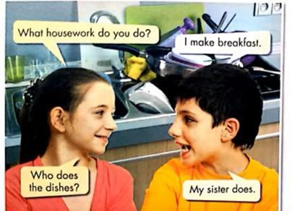
listen and repeat
What housework do you do?
I make breakfast
Who does the dishes?
My sister does

Slide 6
GRAMMAR
Wh-question
Present simple tense
HỎI VỀ AI LÀM CÔNG VIÊC NHÀ NÀO?
housework do you do?
Sample answer
WHAT
housework does your sister do?
- I/you/we/they do the dishes.
housework does your mother do?
- He/she/my mother/my father/my sister cleans the kitchen.
housework does your father do?
cleans the kitchen?
Sample answer
WHO
- I/you/we/they do
makes the bed?
- My father/mother/grandfather does
does the shopping?

Slide 7




sister
brother
Circle the wheel, ask and answer the question with your partner. Teacher circle the wheel and call randomly student in the class to answer
father
you
mother
grandfather
YOU
grandmother
SPIN
next

Slide 8
GRAMMAR2

Slide 9
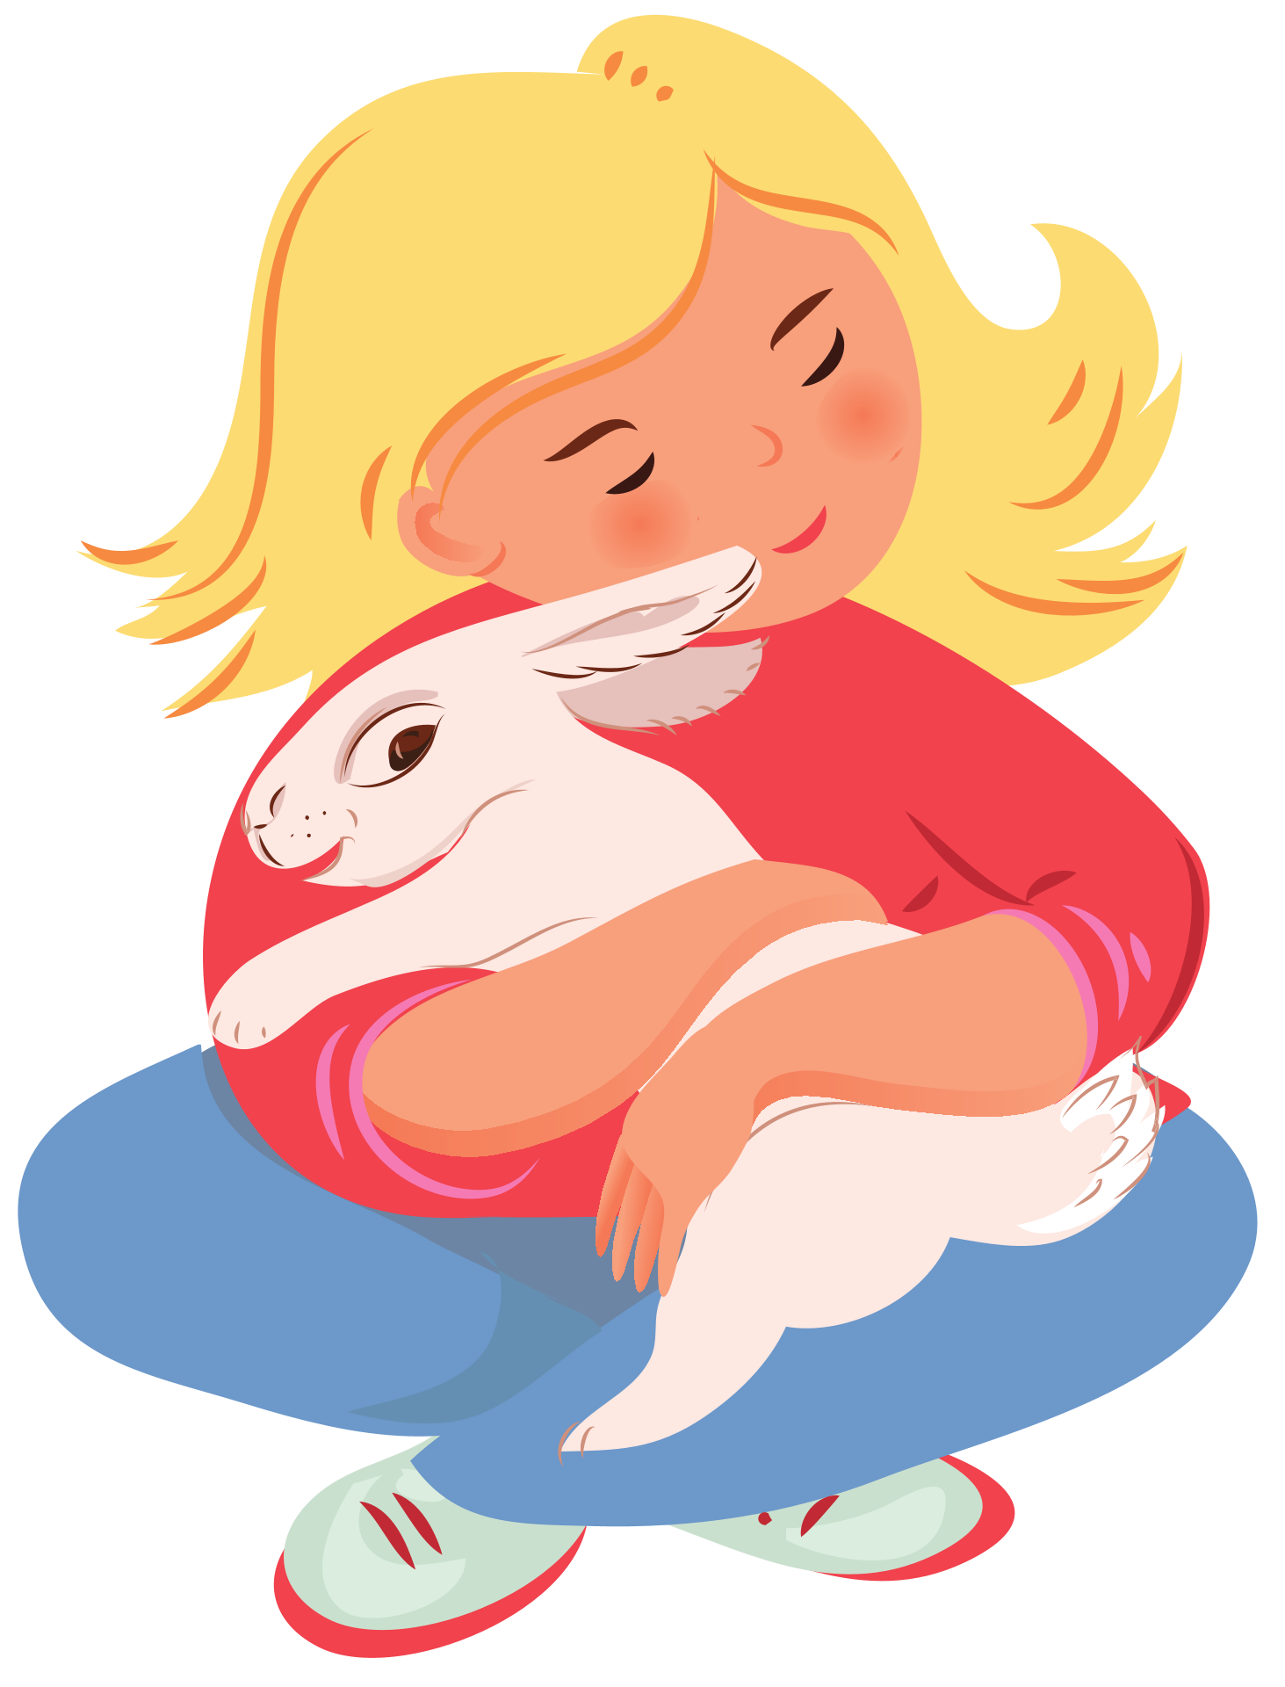
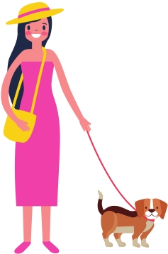
Mary’s rabbit
The girl’s dog
Con thỏ của Mary
Con chó của cô gái.
2
POSSESSIVE CASE
1. Khi muốn nói sở hữu của một danh từ số ít hoặc tên riêng thường thêm ( ‘s) vào sau danh từ đó.
SỞ HỮU CÁCH
2. Nếu danh từ là số nhiều có sẵn “ s” rồi thì chỉ cần thêm ( ‘) vào sau “s)
Ex: The boys’ball ( Quả bóng của những bạn trai) ,
The girls’ house : Nhà của những cô gái.
3. Nếu danh từ là đồ vật thì thường dùng thêm “ of”
- The roof of the house ( Mái của ngôi nhà)

Slide 10

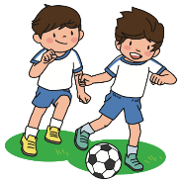





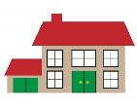
2. Linda / mother
Linda’s mother
4. The boys/ball
The boys’ ball
2. Peter / dog
Peter’s dog
3. The doctor / house
The doctor’s house
5. The students /school
The students’ school

Slide 11
b. Fill in the blanks using the Present simple of the verbs in the box.
do make clean
Hey Ginna!
Let me tell you what housework we (1) ____________in my home. I (2) ______________the dishes. My sister Lucy (3) ____________the kitchen. We _______________the beds, too. My mom (5) ____________the shopping. My dad (6) _________dinner.
What about your family? What housework do you do?
Bye!
Sasha!
do
do
cleans
make
does
makes
c. Write sentences using the prompts.
- Joe’s mom does
1. Who does the dishes?
________________________________
(Joe’s mom )
What housework does your sister do
My sister cleans the kitchen
2._________________________________?
(What/housework/sister/do)
My dad does
(My dad )
3. Who makes breakfast?
________________________________
4. _____________________________?
Who does the shopping
I do
(Who/do/shopping)
5. Who does the laundry?
________________________________
(Mary’s brother )
Mary’s brother does
6. _____________________________?
(What/housework/they/do)
What housework do they do
They clean the living room.

Slide 12
WRAP- UP

Slide 13
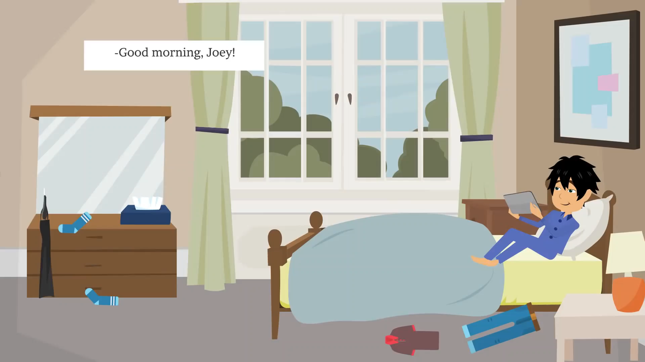
Watch a video about Joey’s family and answer the question.
1. Who does the shopping?
Joey’s mother
2. Who washes the car?
Joey’s father
2. Who makes the bed?
Joey
2. Who cleans the room?
Joey

Slide 14
HOMEWORK
Write your own blog to talk about housework in your family.
- Read and look at Ken’s blog again to review and write.

Slide 15




BÀI GIẢNG THUỘC QUYỀN SỞ HỮU TRÍ TUỆ CỦA E-TEACHERS. NGHIÊM CẤM MỌI HÀNH VI SAO CHÉP, PHÁT TÁN CHIA SẺ , MUA ĐI BÁN LẠI KHI CHƯA ĐƯỢC SỰ ĐỒNG Ý CỦA E-TEACHERS
PHONE /ZALO: 0966765064-MS PHƯƠNG
https://www.facebook.com/maiphuongdo.dhnn/
SỬ DỤNG TÀI LIỆU CHÍNH CHỦ BẠN SẼ NHẬN ĐƯỢC SỰ TẬN TÂM VÀ CHÚNG TÔI SẼ PHỤC VỤ CÁC BẠN TẬN TÌNH.
TÀI LIỆU ĐƯỢC UPDATE VÀO MAIL CÁ NHÂN NGAY KHI UPDATE VÀ ĐƯỢC GIẢI ĐÁP MỌI THẮC MẮC VỀ KỸ THUẬT HOẶC CHUYÊN MÔN MỘT CÁCH KỊP THỜI NHẤT
TK: 3614689 ĐỖ MAI PHƯƠNG
NGÂN HÀNG VPBAK VIÊT NAM THỊNH VƯỢNG CHI NHÁNH HÀ NỘI.

